Slide 1
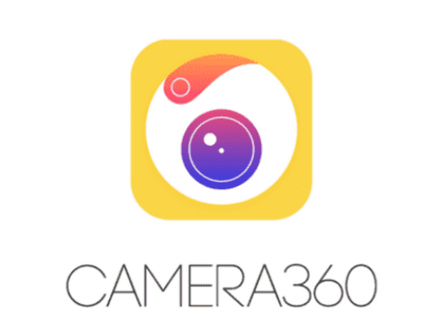
Giảng viên: Nguyễn Vinh Tiệp
Sinh viên:
17520342 – Trần Tấn Đạt
17520449 – Nguyễn Thị Phương Hảo
17520297 – Lê Duy Thành Công

Slide 2
Các chức năng:
Lọc mụn
Làm sắc nét ảnh
Làm sáng da
Đeo mặt nạ
Gắn sticker
Ảnh nền tuyết
7. Làm cong (Warpping)
8. Chuyển màu nền
Link gitlab:

Slide 3
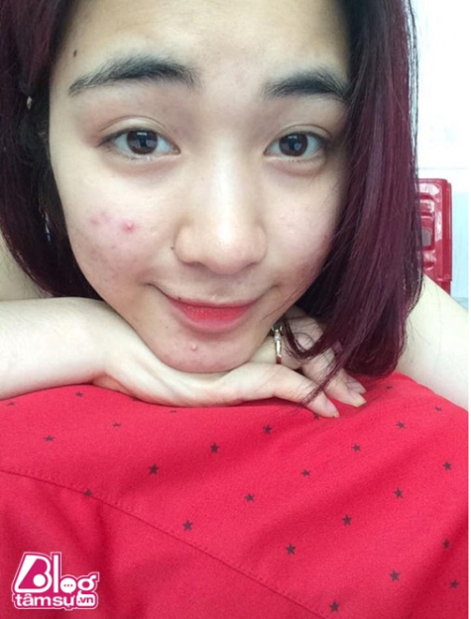


LỌC MỤN

Slide 4
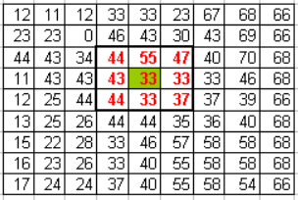
LỌC MỤN
Bộ lọc Median
Lọc Median hay còn gọi là lọc trung vị khác với bộ lọc trung bình ở chỗ nó không xảy ra bất cứ phép tính toán gì, nó chỉ đơn giản là chỉ ra đâu là giá trí nằm ở vị trí trung bình trong các giá trị đầu vào được thiết lập bởi khung lọc rồi lấy giá trị đó thế vào tâm của khung lọc trong ảnh gốc để tạo ra giá trị ảnh mới.
Với nhân chập 3x3 thì với một tập điểm ảnh như sau:

Slide 5
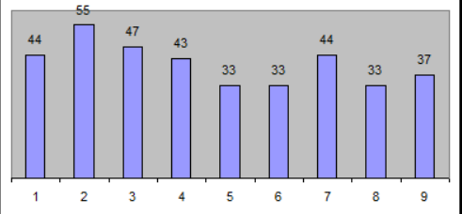
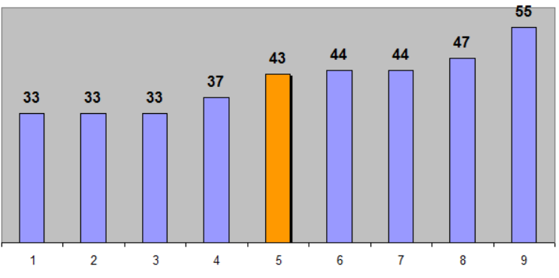
LỌC MỤN
Giả sử vùng dữ liệu ảnh hiện có như trên thì khi sử dụng nhân 3x3 của lọc trung vị ta có các giá trị của nhân là:
Sau khi sắp xếp theo độ lớn tăng dần thì ta có:
Nên giá trị của điểm ảnh sau khi lọc trung vị là 43

Slide 6


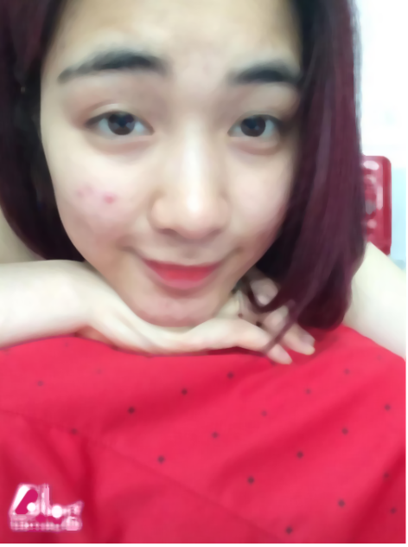
LỌC MỤN
Nhân chập 5x5
Nhân chập 7x7
Nhân chập 9x9
Để sử dụng lọc trung vị trong OpenCV, ta dùng hàm: cv.medianBlur().

Slide 7
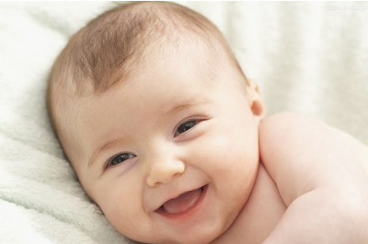
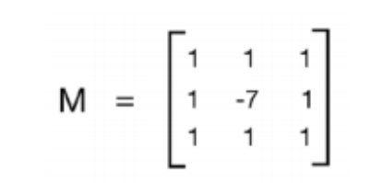
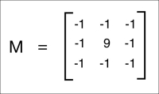
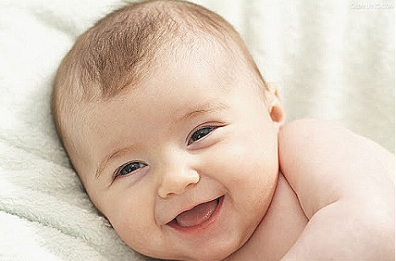
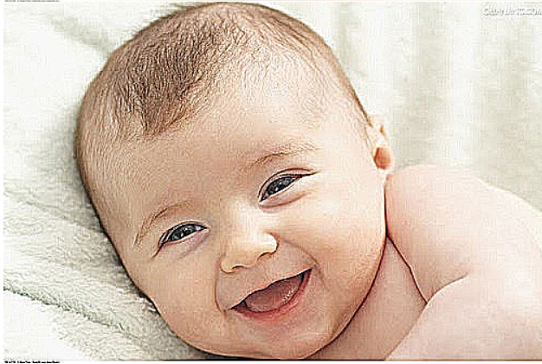
2.LÀM SẮC NÉT ẢNH
mức độ sắc nét phụ thuộc vào loại kernel chúng ta sử dụng.

Slide 8
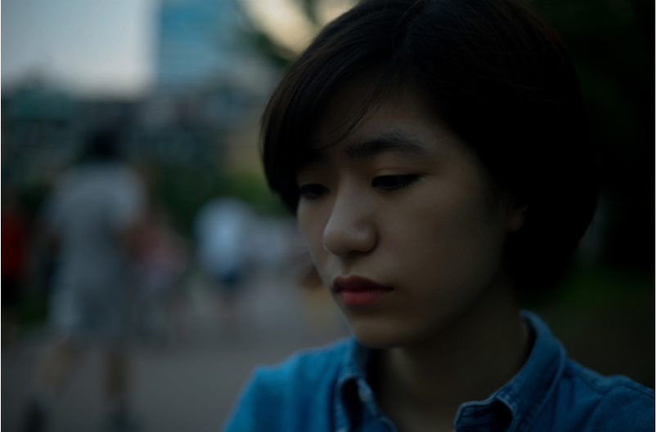
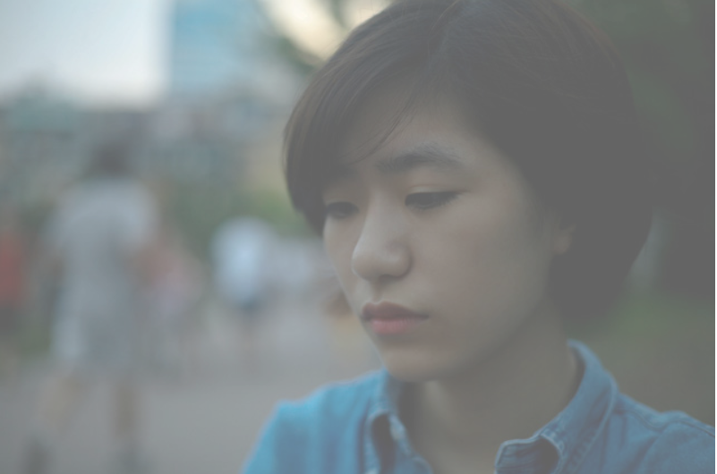
LÀM SÁNG DA
Phương pháp Normalize

Slide 9
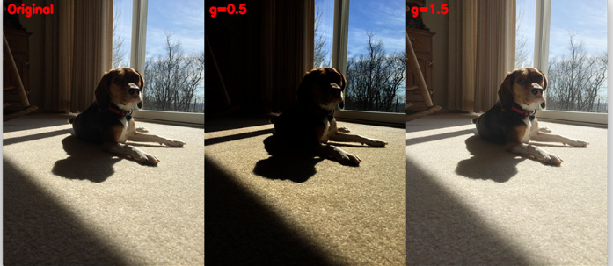
LÀM SÁNG DA
Gamma correction
Gamma correction có thể được sử dụng để điều chỉnh độ sáng của hình ảnh bằng cách sử dụng phép biến đổi phi tuyến giữa các giá trị đầu vào và giá trị đầu ra được ánh xạ:
O=I^(1/G)
O là giá trị pixel đầu ra
I là giá trị pixel đầu vào
G là giá trị gama
Thay đổi giá trị gama sẽ tạo ra nhiều hiệu ứng
Giá trị gamma <1 sẽ dịch chuyển hình ảnh về phía cuối phổ tối hơn
giá trị gamma > 1 sẽ làm cho hình ảnh trông sáng hơn.
Giá trị gamma của G = 1 sẽ không ảnh hưởng đến hình ảnh đầu vào:

Slide 10
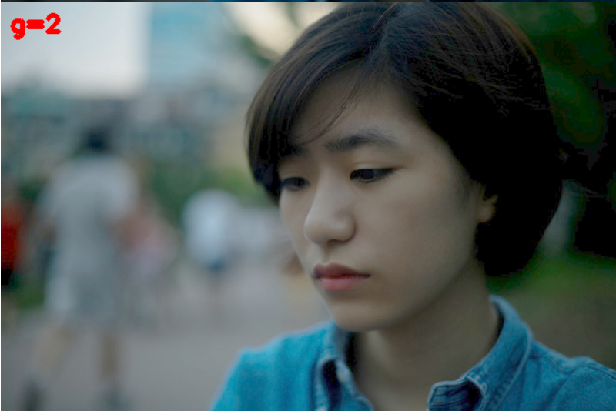
LÀM SÁNG DA
Gamma correction
Normalize

Slide 11
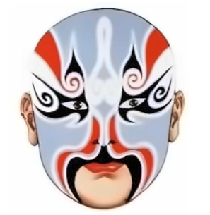
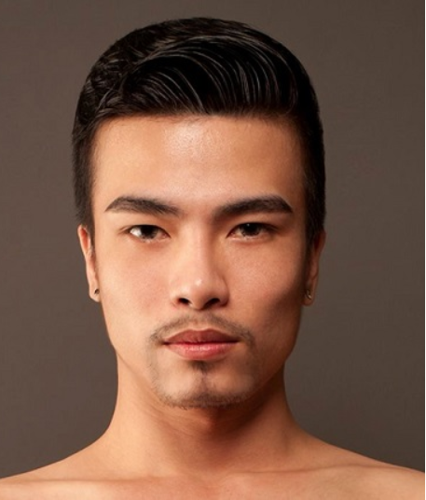
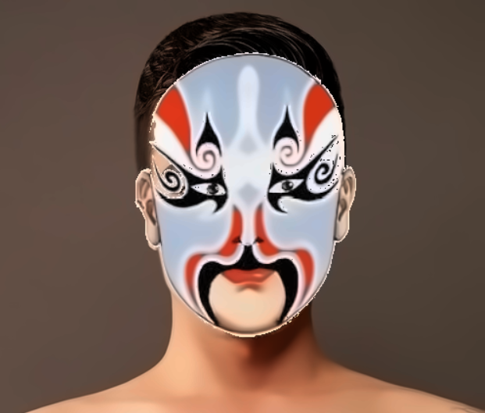
ĐEO MẶT NẠ
Các bước thực hiện:
Detect khuôn mặt
Xử lí ảnh mặt nạ. : làm cho nền( vùng trắng quanh ảnh mặt nạ trong suốt)
Đặt mặt nạ vô đúng vị trí trên khuôn mặt

Slide 12
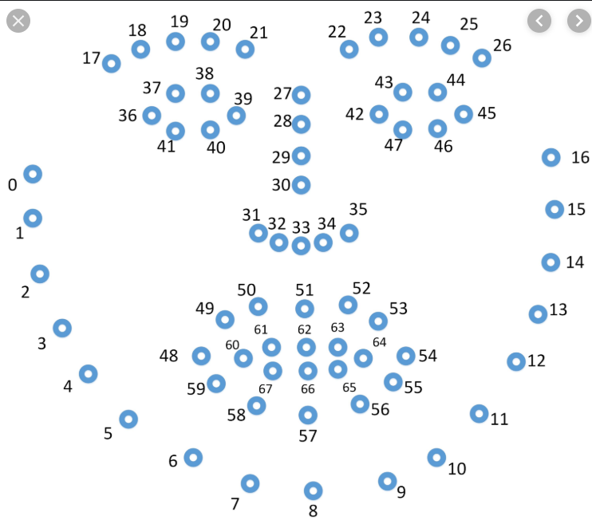
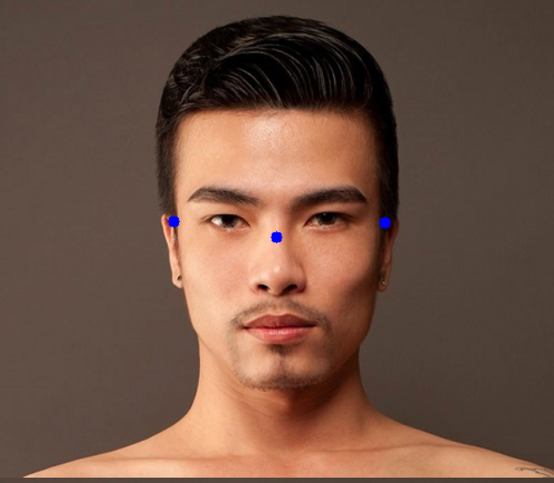
ĐEO MẶT NẠ
Bước 1: Detect khuôn mặt
Sử dụng landmark với Dlib
Center: 27
Left: 0
Right:16
=> tiến hành tính toán chiều rộng, chiều cao của khuôn mặt

Slide 13
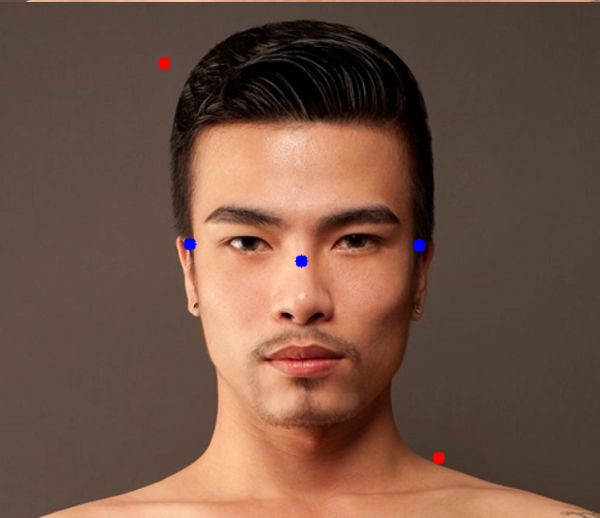
ĐEO MẶT NẠ
Xác định vị trí:
Top-left
Bottom-right

Slide 14
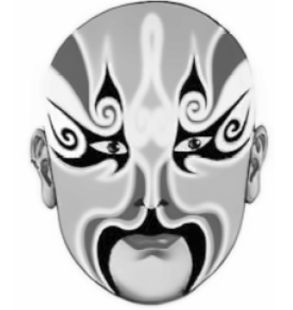
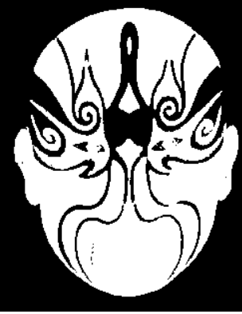
ĐEO MẶT NẠ
Bước 2: Xử lí ảnh mặt nạ
Chuyển về ảnh xám
Resize ảnh mặt nạ về kích thước vùng mặt đã được tính toán ,để áp vô cho đúng
Chuyển ảnh mặt nạ về ảnh nhị phân

Slide 15
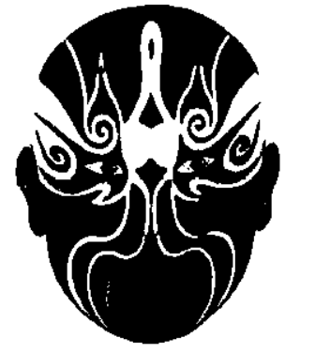
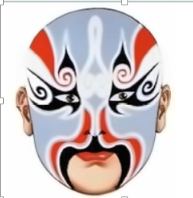
ĐEO MẶT NẠ
Tiếp theo, ta đảo ngược lại hình ảnh mặt nạ vừa rồi:
sử dụng mặt nạ nghịch đảo để lấy
phần còn lại của hình ảnh
Viền bao xung quanh giờ đã không còn màu nữa
Chỉ lấy vùng mặt nạ từ hình ảnh mặt nạ( không có nên trắng bên ngoài)

Slide 16
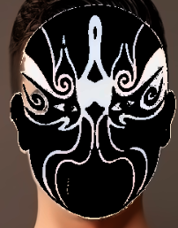
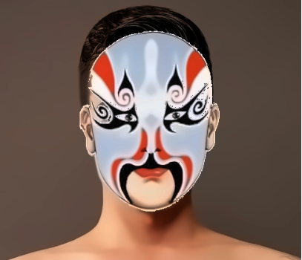
ĐEO MẶT NẠ
Bước 3:Đặt mặt nạ vô đúng vị trí trên khuôn mặt
Bôi đen phần mặt nạ trong
khuôn mặt vừa detect được(ROI)
Đặt mặt nạ vào ROI và sửa đổi hình ảnh chính

Slide 17
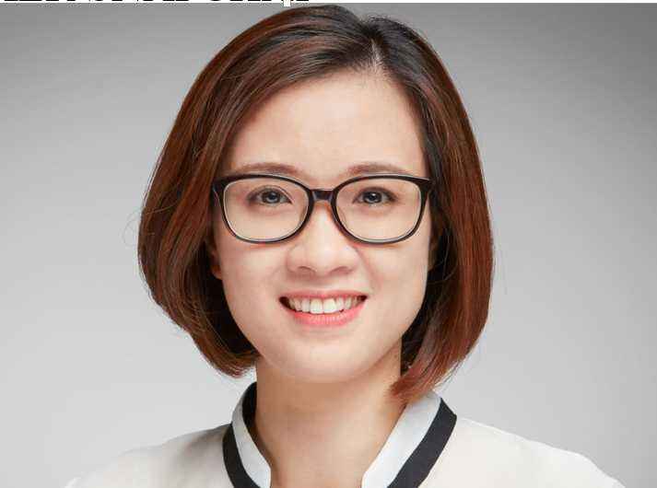
GẮN STICKER SNAPCHAT
Như trên hình ta cần chú ý đến các điểm 29, 31 và 35.
Ta sẽ khoanh vùng các điểm đó bằng một hình chữ nhật.
Sau đó gán ảnh sticke vào vùng đó

Slide 18
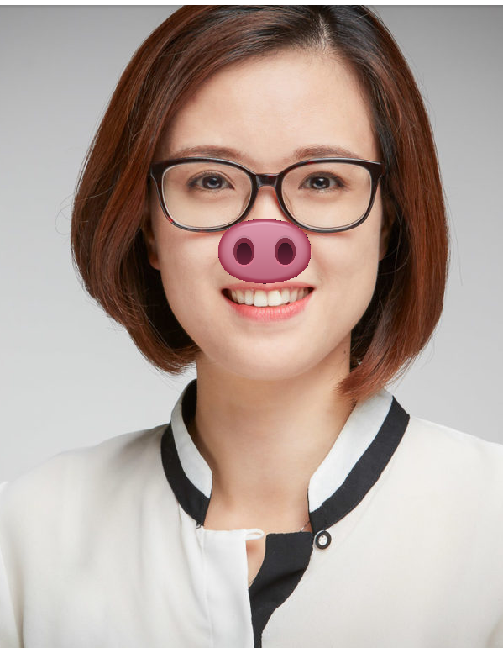
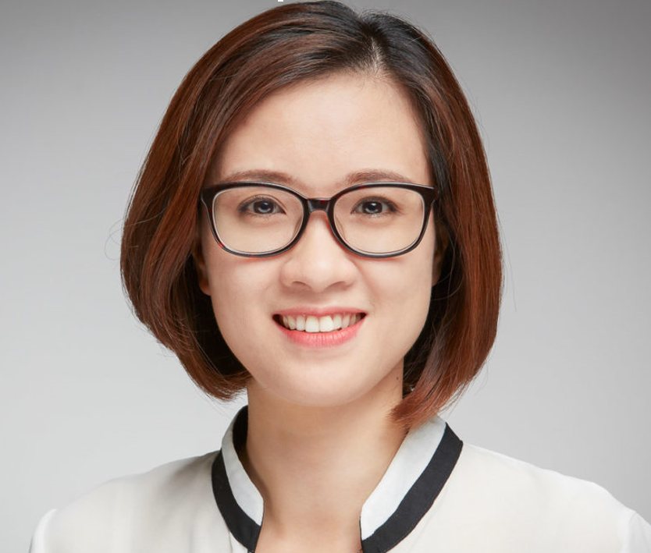

GẮN STICKER SNAPCHAT
1. Detect gương mặt bằng cách chỉ ra các điểm.
2. Gắn sticke vào các điểm đã detect.
Gamma correction
=
+
Gamma correction
Mục đích cuối cùng của bài toán này là thu được bức ảnh như sau

Slide 19
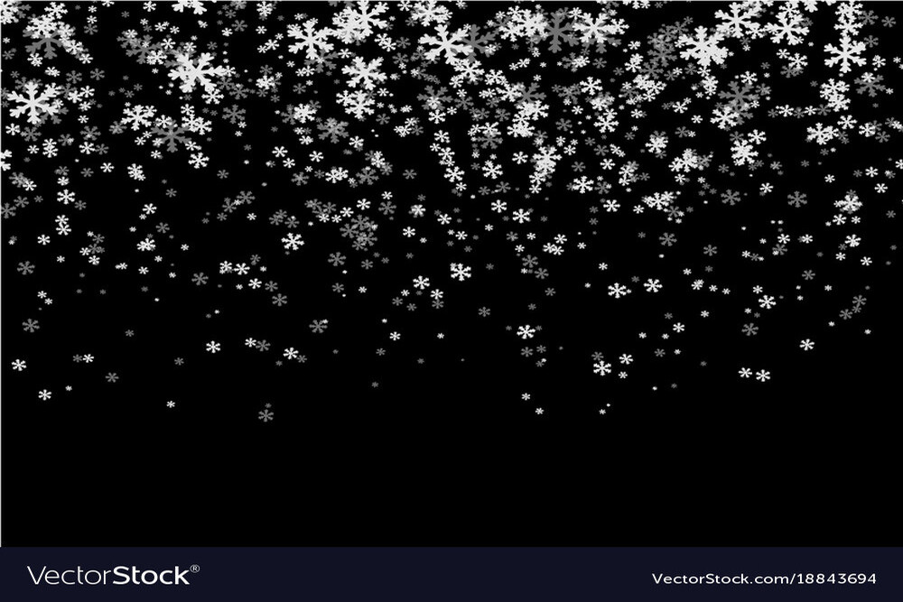
Thêm nền tuyết
B1 Load một ảnh tuyết có phông xanh hoặc đen (bài này chọn màu đen)

Slide 20
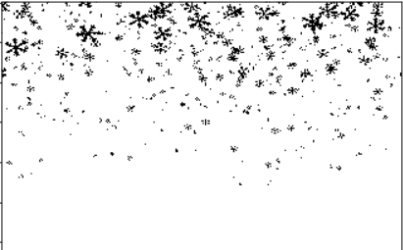
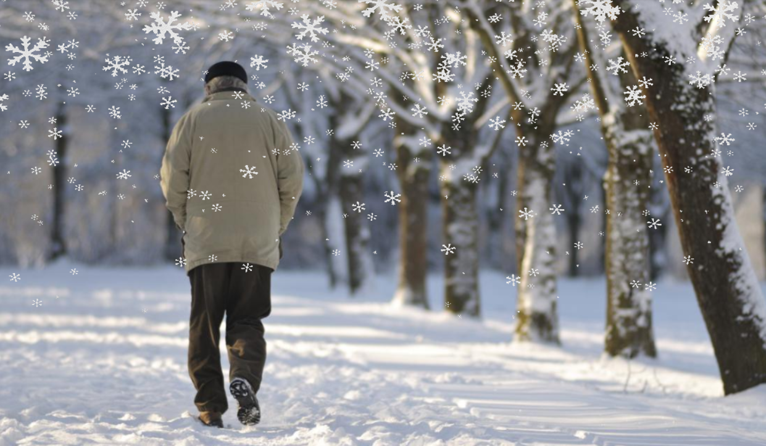
Thêm nền tuyết
B2: Tách phông đen ra khỏi bước ảnh, cụ thể:
2.1 Tạo 1 ảnh mask mà trong đó lọc ra nền và tuyết
Lúc này, phần tuyết sẽ thành màu đen, phông sẽ thành màu trắng:
B3: Add mask vào background

Slide 21
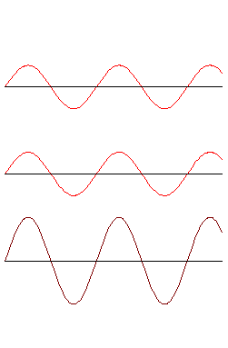
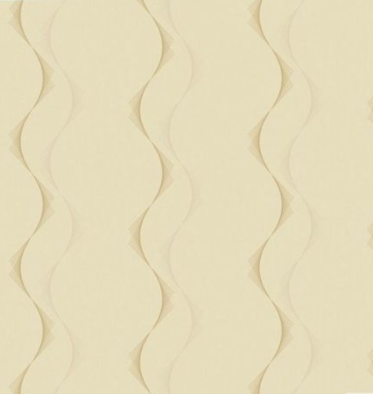
Warping Image ( làm cong)
Sóng dọc
Sóng ngang

Slide 22
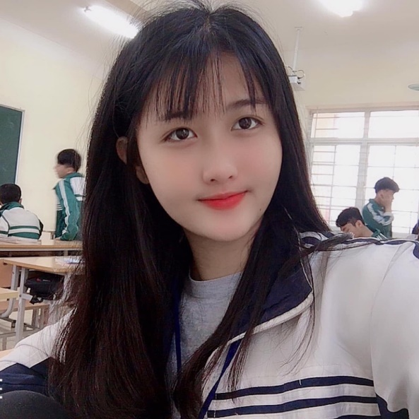

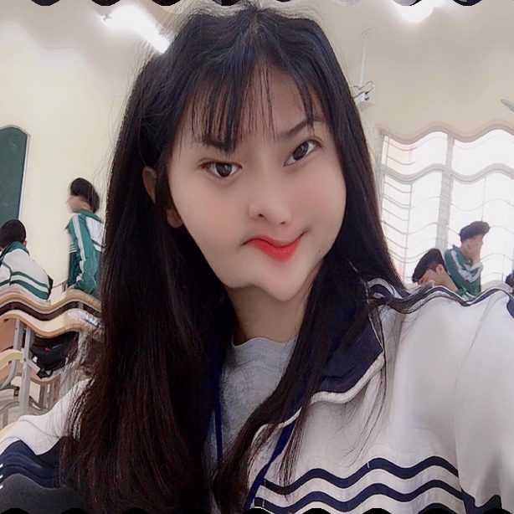
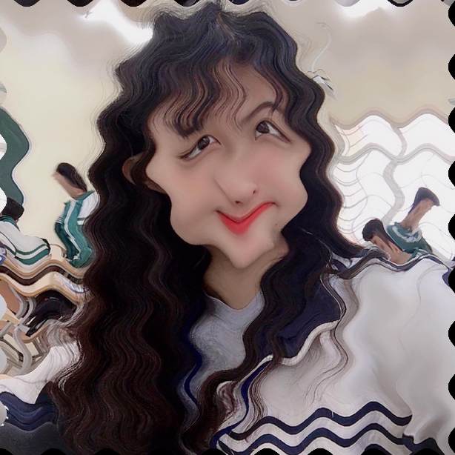
Warping Image ( làm cong)
Sóng dọc
Sóng ngang
Cả 2 sóng

Slide 23
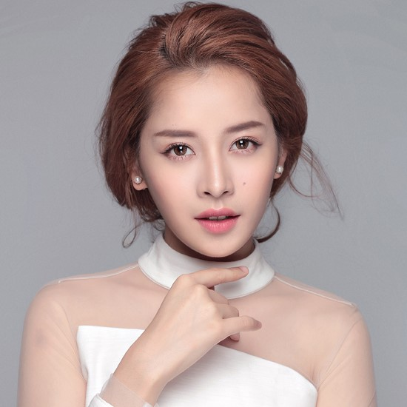
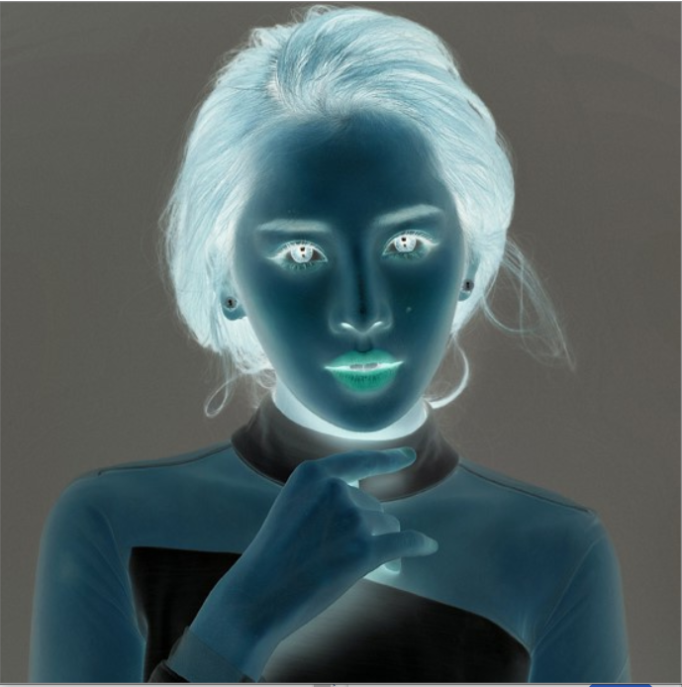
Thay đổi màu sắc bức ảnh hoặc video
Thay đổi trên ảnh:
B1: Load ảnh
B2: Nếu thay đổi từ ảnh RGB sang ảnh âm bản hoặc ảnh mức xám thì chỉ cần gọi hàm trong opencv, cụ thể
- Ảnh âm bản: img = cv2.bitwise_not(img1)
- Ảnh mức xám img = cv2.cvtColor(img1, cv2.COLOR_BGR2GRAY)
Nếu thay đổi ảnh RGB sang ảnh màu khác thì chỉ cần tạo ra 1 ảnh có màu đồ rồi trộn với ảnh gốc, cụ thể:
- Tảo 1 ảnh (màu đỏ): red_img = np.full((h,w, 3), (0,0,255), np.unit8)

Slide 24

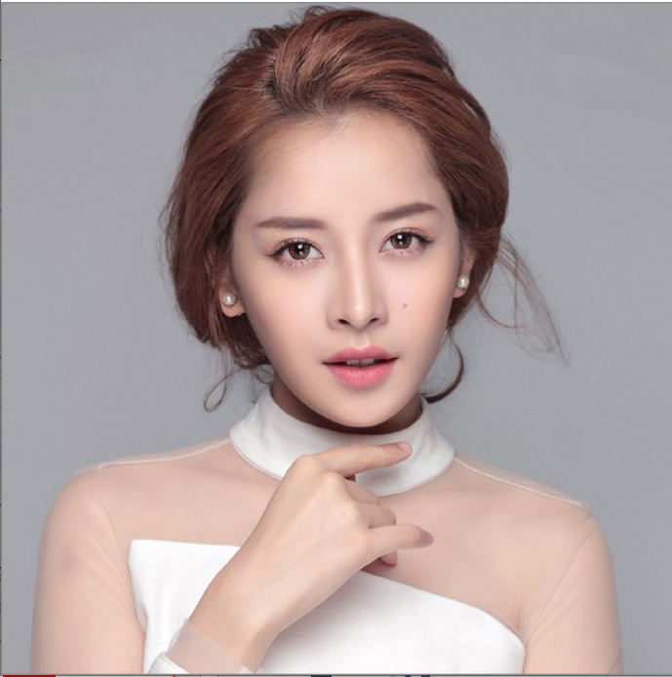
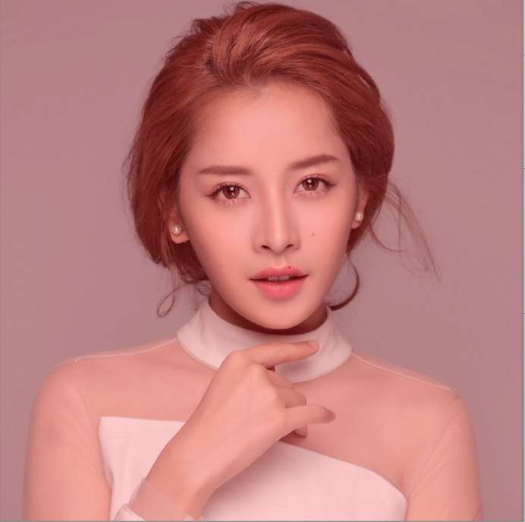
Thay đổi màu sắc bức ảnh hoặc video
- Trộn 2 ảnh lại với nhau theo công thức: g(x) = (1-a).f(x) + a.h(x)
img = cv2.addWeighted(target_img, 0.8, red_img, 0.2)

Slide 25
THANK YOU

Slide 26
Tóm tắt các chức năng:
Lọc mụn
Làm sắc nét ảnh
Làm sáng da
Gắn sticker
Đeo mặt nạ
Ảnh nền tuyết
7. Làm cong (wrapping)
8. chuyển màu nền
Link gitlab:

